Slide 1
Методи добування металів. Розвиток металургії в Україні
учениці 10-А класу
сзш №26 міста Києва
Пекаревої Вікторії

Slide 2
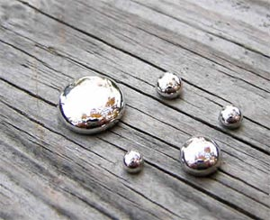
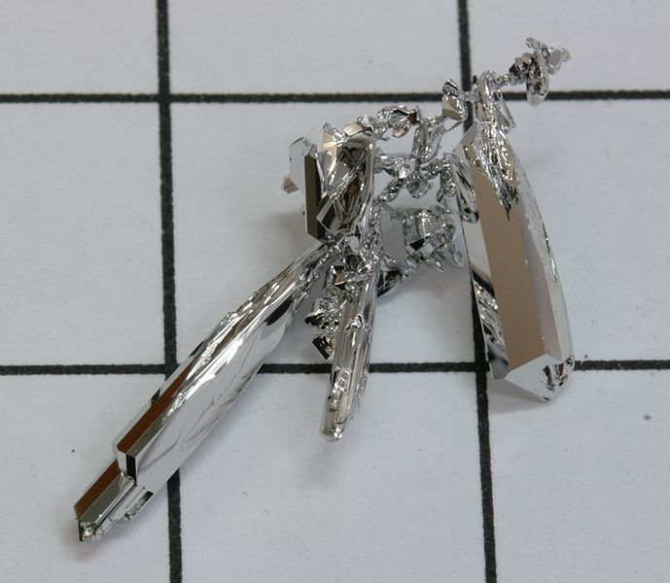
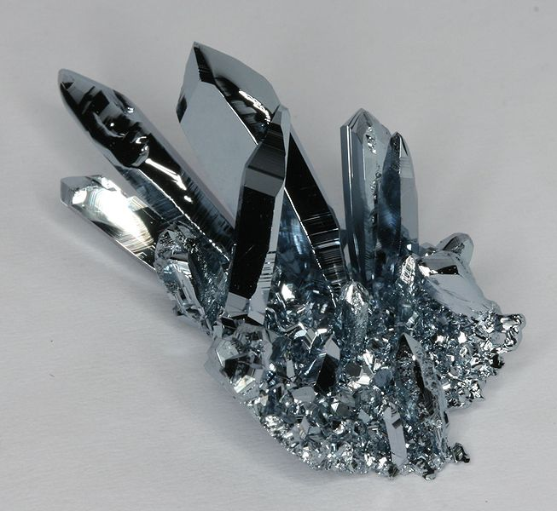
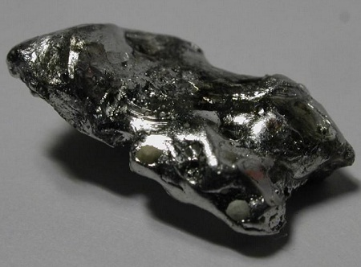
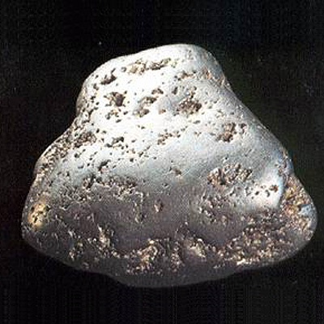
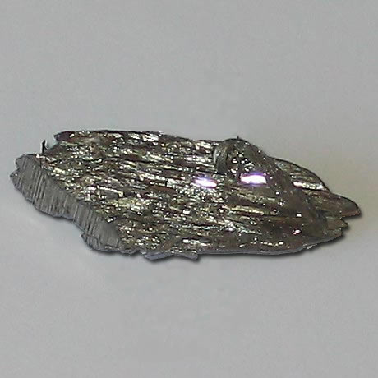
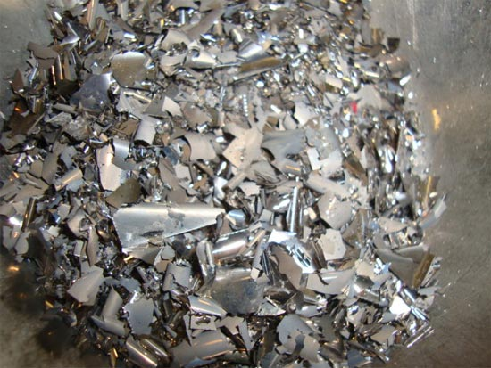
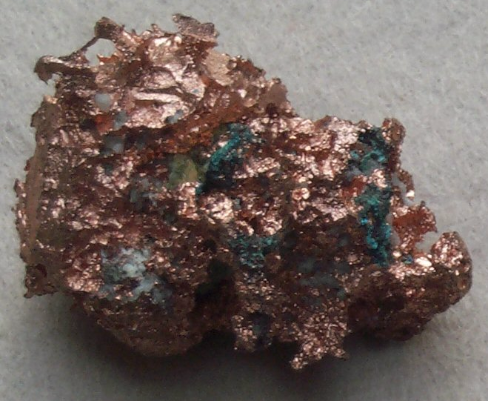
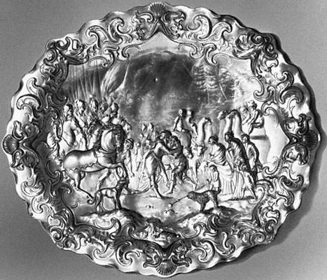
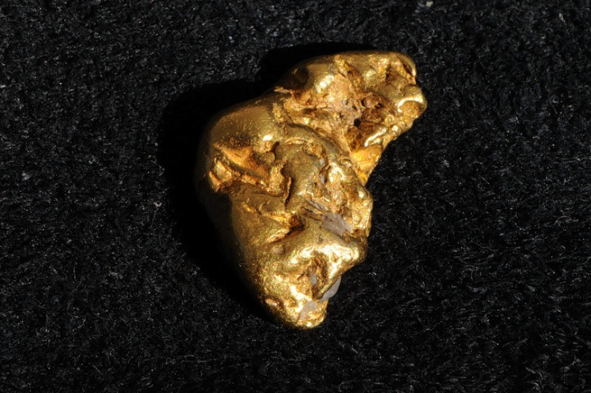
Метали у природі
У повітрі метали містяться в сполу-ках у вигляді часточок пилу, у воді – у розчинених в ній солях. У земній корі у самородному та зв’язаному вигляді.
У вільному стані в земній корі є лише малоактивні метали
K
Mg
Са
Na
Fe
Аl
O
Si
Pt
Cu
Ir
Rh
Ru
Аu
Hg
Ag
Найбільший відсоток припа-дає на Алюміній – 8,4%, а далі по низхідній: Феруму – 5,0%, Кальцію – 3,6%, Натрію – 2,8%, Калію – 2,6%, Магнію – 2,1%.
Os
Pd

Slide 3
Оксидні
Fe₂O₃ - Гематит
Al₂O₃•nH₂O - Боксит
MnO₂ - Піролюзит
TiO₂ - Рутил
Сульфідні
PbS – Галеніт
ZnS - Сфалерит
Cu₂S - Халькозин
MoS - Молібденіт
Руди
Природні мінеральні утворення, з яких технологічно можливо й економічно доцільно добувати метали
Хлоридні
NaCl - Галіт
KCl - Сильвін
KCl∙MgCl2∙6H2O –
Карналіт
Карбонатні
CaCO₃ - Кальцит
CaMg(CO₃)₂ - Доломіт
FeCO₃ - Сидерит
MgCO₃ - Магнезит

Slide 4
Руди чорних і легуючих металів
( Fe, Mn, Cr, Ti, V, Ni, Co, W, Mo, Zr, Ta, Nb).
Руди кольорових металів
(Cu, Pb, Zn, Sn, Hg, Sb, As).
Руди легких металів
(Al, Mg, Li, Be)
Металічні
руди
основна сировина металургії, галузі промисловості, що виробляє метали
Руди радіоактивних металів
(Ra, Th, U).
Руди рідкісних і розсіяних металів
(In, Cd, Se, Te, Ga, Tl, Sc, Cs, Ge, Rb і ін.).
Руди благородних металів
(Au, Ag, Pt).

Slide 5
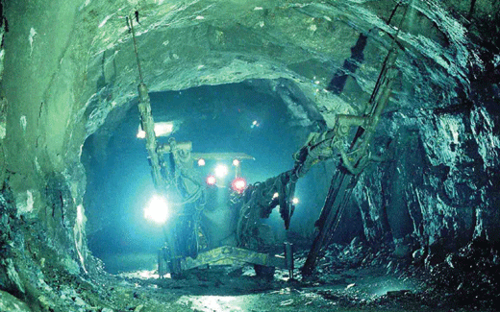
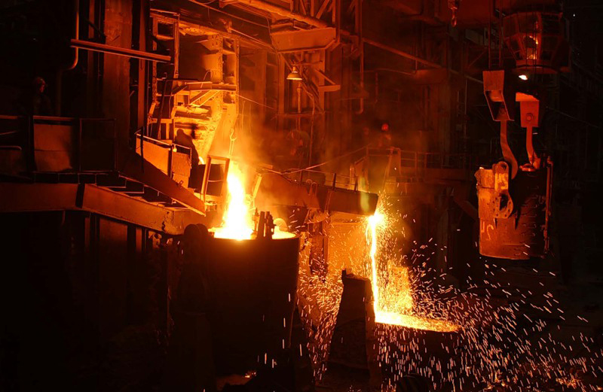
Кольорова
Добування кольорових
та інших металів
МЕТАЛУРГІЯ – галузь промисловості, основою якої є добування металів
Чорна
Виробництво чавуну, сталі, сплавів на основі заліза
(!) 94% усіх виплавлених металів належить чорній металургії

Slide 6
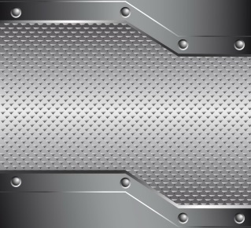
Суть усіх методів добування металів –
відновлення металічного елемента.
+n e⁻ 0
Ме + n → Me
За способом відновлення металу розрізняють галузі металургії
Пірометалургія
сукупність металургійних процесів, що протікають при високих температурах
область
металургії, що
охоплює промислові
способи отримання
металів і сплавів за допо-
могою електричного струму
Електрометалургія
Виробництво чавуну, сталі, свинцю,
міді, цинку
Виробництво алюмінію і інших кольорових металів
Гідрометалургія
видобування металів з руд,
концентратів і відходів виро-бництва за допомогою водних розчинів певних речовин
Отримання урану, алюмінію,
золота, цинку

Slide 7
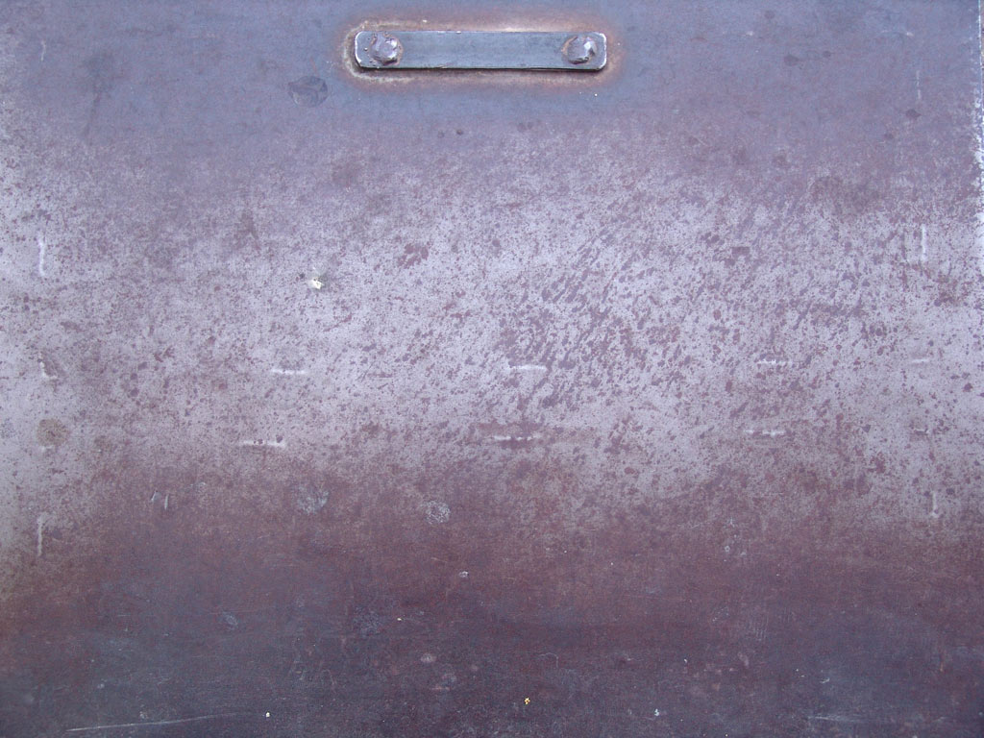
Порошкова металургія
Металотермія
Пірометалургія
кокс, активні метали Відновники чадний газ і водень
розплавлений стан Утворення металічний порошок
Гідрометалургія
Відновники
більш активні метали Zn, Fe, Al
І стадія: Вилужування – процес переводу вилучених металів у розчин
ІІ стадія: Очищення розчинів вилужування від домішок
ІІІ стадія: Осадження металів з очищених розчинів
Електрометалургія
Розчини солей Електроліз Розплави хлоридів
Метали середньої й Лужні та лужноземельні
невисокої активності метали

Slide 8
В Україні історично сформувалися і досі існують три основні райони чорної металургії:
Донецький (13 заводів)
Приазовський (5 заводів)
Придніпровський (14 заводів)
Орієнтуються переважно на паливо і споживача, на родовища залізних і марганцевих руд, воду Дніпра.
Загальні запаси залізних руд України становлять 27,4 млрд тонн, що становить 22% розвіданих запасів у країнах СНД
Кольорова металургія є менш розвинутою галуззю
в Україні порівняно з чорною. Є 2 райони:
Донецький Придніпровський
Провідними галузями кольорової металургії України є алюмінієва, цинкова, магнієва, титанова, ртутна, феронікелева.
У 1997 р. на кольорову металургію припадало 1,5%
всієї промислової продукції України.

Slide 9
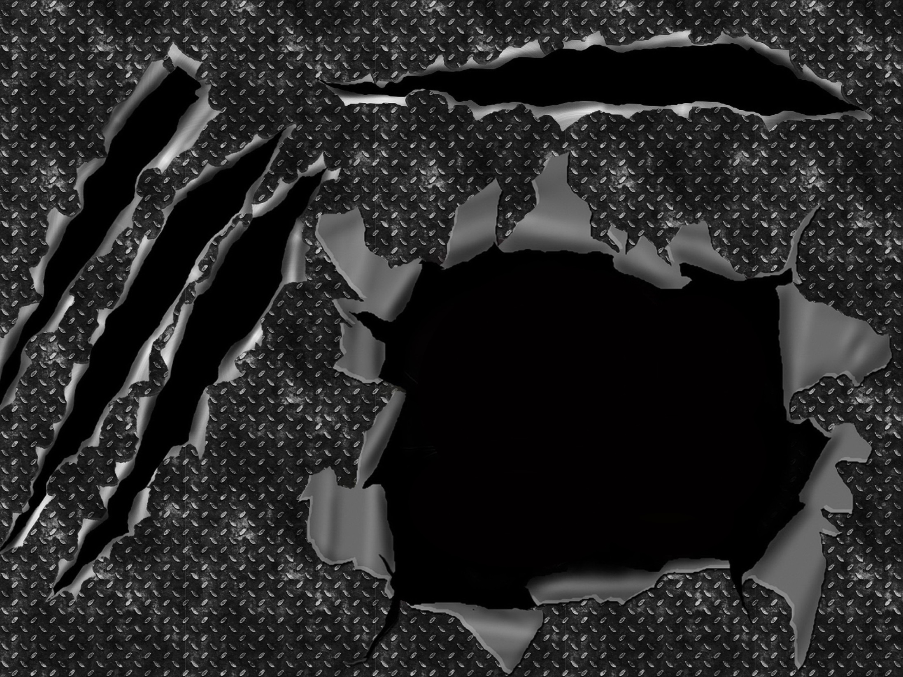
Дякую
за увагу

